Slide 1
Digitalna slika
Multimediji
Tehnološki fakultet
Univerzitet u Banjoj Luci

Slide 2
Šta je digitalna slika?
Digitalna slika je odmjerena i kvantovana (numerička) reprezentacija slike – medija koji je predmet vizuelne percepcije
Matematički slika može da se predstavi kao funkcija dvije promjenljive
Promjenljive su prostorne koordinate, a vrijednost funkcije se može neformalno povezati sa intenzitetom neke fizičke veličine, npr. svjetlosti ili zračenja
U multimedijalnim sistemima se bavimo uglavnom slikama formiranim zračenjem u vidljivom dijelu spektra

Slide 3
Digitalna slika
Digitalna slika je dvodimenzionalni signal
  Vrijednost odmjerka zavisi od dvije prostorne koordinate
Umjesto termina odmjerci za elemente digitalne slike koristi se termin pikseli (picture element – pixel)
Dakle, digitalna slika je dvodimenzionalni niz vrijednosti piksela
Koriste se i termini bitmapa, pixmapa, te rasterska grafika
Notes:
Termin bitmapa dolazi iz programerske terminologije i znači mapa (niz) bitova. Pošto bit može imati samo dvije vrijednosti, za slike kod kojih se pikselu pridružuje više bitova koristi se i termin pixmapa. Ipak, uobičajeno je da termin bitmapa označava strukturu podataka u kojoj se čuva digitalna slika.

Slide 4
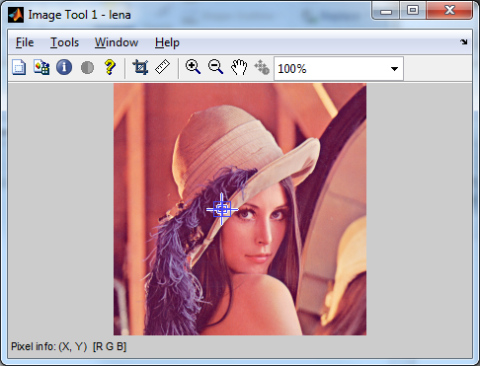
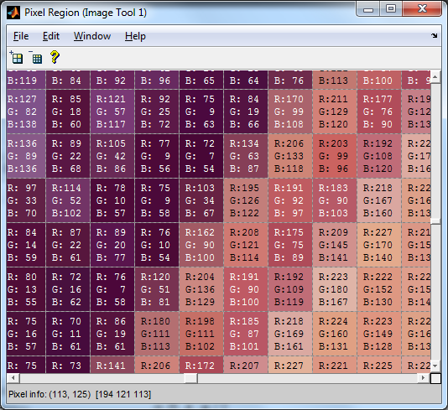
Primjer
Bitmapa
Notes:
Raster – mreža lokacija piksela. Svakom pikselu je pridružena vrijednost (ili više vrijednosti u slučaju kolor/multispektralnih slika).

Slide 5
Formiranje slike
Digitalna slika može nastati:
  Renderovanjem vektorske grafike
  Digitalizacijom analogne slike
Digitalizacija obuhvata:

Slide 6
Formiranje slike
Digitalna slika može nastati:
  Renderovanjem vektorske grafike
  Digitalizacijom analogne slike
Digitalizacija obuhvata:
  Odmjeravanje – mjerenje svjetline na mjestu svakog piksela
  Kvantizaciju – dodjeljivanje diskretnih vrijednosti izmjerenim nivoima svjetline

Slide 7
Digitalizacija slike
Odmjeravanje
svjetlina
pikseli
fizička slika
digitalna slika

Slide 8
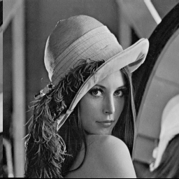
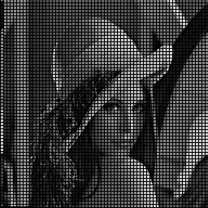

Digitalizacija slike
Odmjeravanje
kontinualna slika
raster
odmjerena slika

Slide 9
Digitalizacija slike
Kvantizacija
piksel

Slide 10
Rezolucija slike
Rezolucija slike je broj piksela u digitalnoj slici
Ova upotreba termina rezolucija se odnosi na prostornu rezoluciju slike
Viša rezolucija uvijek znači bolji kvalitet slike

Slide 11
Hardverska realizacija
Niz vrijednosti piksela se čuva u dijelu memorije koji se naziva frame buffer
Za ovo se koristi grafička karta
Poželjno je da memorija grafičke karte podržava željenu rezoluciju slike
U suprotnom prilikom prikazivanja slike potrebna je manipulacija podacima što može dovesti do sporijeg rada računara

Slide 12
Rezolucija uređaja
Rezolucija je mjera koja pokazuje koliko dobro uređaj aproksimira kontinualne slike upotrebom konačnog broja piksela
Rezolucija različitih uređaja se izražava gustinom piksela (tačaka)
  Koristi se horizontalna ili vertikalna gustina (iste za kvadratne piksele)
  Gustina piksela se izražava brojem piksela po inču (pixels per inch – PPI)
  Gustina tačaka se izražava brojem tačaka po inču (dots per inch – DPI)

Slide 13
Rezolucija printera
Rezolucija printera se izražava brojem tačaka po inču (dots per inch)
  Inkjet: 300-720 DPI
  Laser: 600-2400 DPI
Gustina piksela kod printera nije fiksna već zavisi od modaliteta štampanja
Kod štampanja se obično razlikuju termini DPI i PPI
  DPI ukazuje na izlaznu rezoluciju štampača ili imagesettera
  PPI ukazuje na ulaznu rezoluciju fotografije ili slike
Da bi printer proizveo izlaz sličnog kvaliteta kao što je slika na monitoru potrebno je da ima veću DPI nego što je PPI monitora
  Dithering zahtijeva region od 4-6 tačaka da bi se vjerno reprodukovala boja jednog piksela
  Da bi se slika dimenzija 100x100 piksela vjerno reprodukovala u kvadratu dimenzija 1 inč potrebno je 600 tačaka po inču

Slide 14
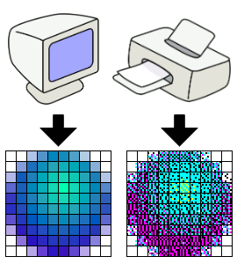
Primjer
Izvor: Wikipedia
Notes:
Veličina slike je 10x10 piksela na displeju.
U štampi je korištena mreža 60x60 tačaka da bi se kombinacijom tinte različitih boja dobila aproksimacija originalne boje piksela.

Slide 15
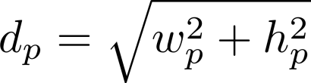

Rezolucija displeja
Rezolucija displeja zavisi od broja piksela u horizontalnom/vertikalnom smjeru
Za računarske monitore gustina piksela se izražava u PPI
  Kod računarskih displeja gustina piksela je određena veličinom displeja i ukupnim brojem piksela u horizontalnom/vertikalnom smjeru
  Zavisi od postavki rezolucije
Računanje PPI monitora:
  Izračunati dijagonalnu rezoluciju u pikselima
  Izračunati PPI kao odnos dijagonalne rezolucije u pikselima i veličine dijagonale ekrana
Notes:
Uobičajeno (2014) je da monitori imaju do 200 PPI, a displeji telefona 400-600 PPI.

Slide 16
Rezolucija ulaznih uređaja
Skener je uređaj za digitalizaciju slike (odmjeravanje + kvantizacija)
U kontekstu skenera PPI znači broj odmjeraka slike po jednom inču (samples per inch – SPI)
Rezolucija digitalnih fotoaparata je ukupan broj piksela u najvećoj slici koja može biti kreirana upotrebom fotoaparata
U digitalnoj fotografiji gustina piksela je broj piksela podijeljen površinom senzora
  DSLR – 1-6,2 MP/cm²
  Compact camera – 20-70 MP/cm²
DSLR ima veći senzor i veće fotodiode pa je PPI manja.
Notes:
Vrijednosti za 2014.

Slide 17
Rasterske slike i rezolucija
Rasterske slike imaju dimenzije u pikselima (broj piksela duž svake ose), što odgovara rezoluciji, ali nemaju gustinu piksela
Rezolucija rasterske slike u memoriji zavisi od gustine piksela uređaja (ppi) za digitalizaciju
Veličina prikazane slike zavisi od gustine piksela uređaja (dpi) na kojem se slika prikazuje
  Slika rezolucije 1000x1000 piksela – veličina u pikselima ne zavisi od gustine piksela izlaznog uređaja (dpi)
  Štampa na 250 dpi će dati slika 4x4 inča
  Štampa na 100 dpi će dati sliku 10x10 inča
  Promjena vrijednosti dpi neće promijeniti veličinu slike u pikselima
Neki formati za rasterske slike čuvaju i podatak o gustini piksela
  Vrijednost koja će se koristiti pri štampanju slike da se odredi fizička veličina slike
  Gustina piksela skenera pomoću kojeg je slika kreirana – omogućava da se odredi originalna veličina skeniranog objekta

Slide 18
Vektorska grafika i rezolucija
Kod vektorske grafike nema potrebe za promjenom rezolucije prilikom promjene fizičke veličine slike
Vrijednost PPI nije zabilježena u fajl zato što je njegov sadržaj nezavisan od rezolucije
Ukoliko se u istom fajlu nalaze i rasterski i vektorski elementi postoje dvije mogućnosti za usklađivanje veličina vektorskog i rasterskog dijela (u zavisnosti od konačnog formata):
  prilagoditi veličinu vektorskog dijela pri promjeni PPI rasterskog dijela (Photoshop)
  promijeniti PPI rasterskog dijela da bi se veličina rasterske slike prilagodila veličini štampanog medija (PDF)

Slide 19
Rasterska i vektorska grafika
Rasterska grafika zavisi od rezolucije
Dimenzije vektorskih objekata su zadate u dimenzijama nezavisnim od uređaja
  Omogućava kvalitetnu rasterizaciju
Nemoguće je skalirati rastersku sliku na proizvoljnu rezoluciju bez gubitka kvaliteta
Vektorska grafika se lako skalira na uređaju koji je renderuje, bez gubitka kvaliteta
Veličina fajla koji sadrži vektorsku grafiku je manja u poređenju sa fajlom koji sadrži rastersku sliku
Parametri vektorskih objekata se čuvaju i mogu se modifikovati (translacija, skaliranje, rotacija,...)
Rasterska grafika je pogodna za fotografije i fotorealistične slike
Vektorska grafika je pogodna za grafički dizajn i štamparstvo

Slide 20

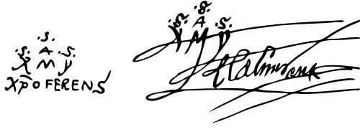
Skalirana rasterska slika
Skalirana vektorska slika
Notes:
Skalirana vektorska slika je dobijena promjenom veličine grafičkog objekta u SVG fajlu, a zatim renderovana i sačuvana u PNG formatu.

Slide 21
Rasterizacija
Rasterizacija (konverzija u rastersku sliku) vektorske grafike je lak zadatak
  Potrebna jer su današnji izlazni uređaji (displeji i štampači) rasterski uređaji
  Veličina rezultujućeg rasterskog fajla zavisi od željene rezolucije
  Nakon konverzije nije više moguće uređivati dijelove rasterske slike kao pojedinačne objekte
  Standardna mogućnost u softveru: CorelDRAW, Adobe Illustrator, Inkscape

Slide 22
Vektorizacija
Konverzija rasterske slike u vektorsku
Koristi se i naziv image tracing
Upotreba:
  U projektovanju pomoću računara (computer-aided design - CAD) crteži (projekti, nacrti, itd.) se skeniraju i vektorizuju
  U geografskim informacionim sistemima (GIS) satelitski i aero snimci se vektorizuju i kreiraju se mape
  U grafičkom dizajnu i fotografiji grafika se može vektorizovati radi lakšeg korištenja i promjene veličine
  Vektorizacija je često prvi stepen u optičkom prepoznavanju znakova kada je u pitanju rukopis
Teži zadatak od rasterizacije
  Problem nije dobro definisan
Postoje više algoritama koji daju različite rezultate

Slide 23
Kvantizacija vrijednosti piksela
Broj bita korištenih za predstavljanje vrijednosti piksela:
  1-bitne slike
  8-bitne sive slike
  24-bitne slike u boji
  8-bitne slike u boji

Slide 24
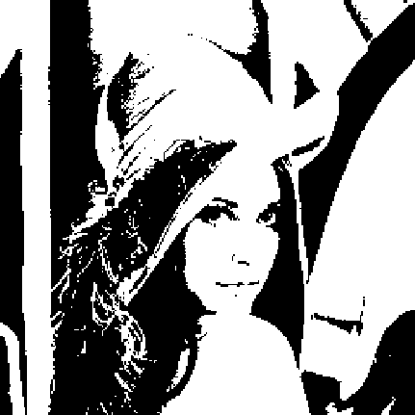
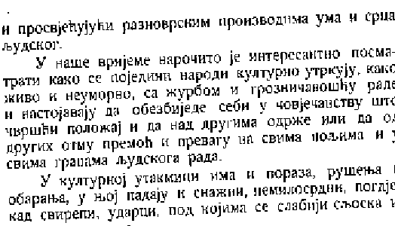
1-bitne slike
Koriste se i termini monohromatske slike, te binarne slike
Vrijednost svakog piksela se čuva u jednom bitu (0 ili 1)
Moguće je predstaviti samo dvije boje ili dva nivoa svjetline
Zauzeće memorije je širina x visina bitova, npr.
Slika 640x480 piksela zahtjeva:
  640 x 480 = 307200 bita = 38400 bajtova = 37,5 kB
Pogodne za čuvanje jednostavne grafike i teksta.

Slide 25
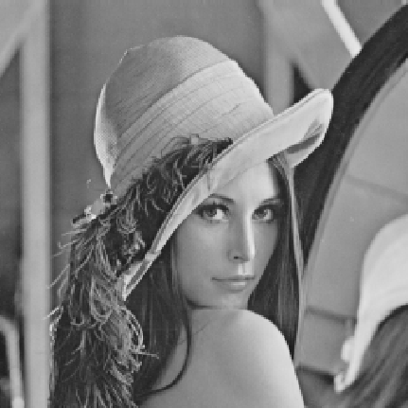
8-bitne sive slike
Sadrže samo informaciju o svjetlini piksela
Vrijednost piksela se predstavlja 8-bitnim brojem (1 bajt)
Moguće je predstaviti 2⁸ = 256 nivoa svjetline
  Obično 0 odgovara crnom pikselu, a 255 bijelom pikselu
U fotografskoj terminologiji ovo je crno-bijela slika
U obradi slike se koriste termini siva (grayscale) ili intenzitetska slika
Zauzeće memorije je širina x visina x 8 bitova = širina x visina bajtova
Slika 640 x 480 piksela zahtjeva
  640 x 480 = 307200 bajtova = 300 kB

Slide 26


Rezolucija po intenzitetu
256 nivoa
16 nivoa
8 nivoa

Slide 27
Kako odštampati ovu sliku na crno-bijelom štampaču?

Slide 28
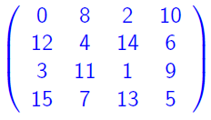
Diterovanje
Diterovanje poboljšava rezoluciju po intenzitetu po cijenu smanjenja prostorne rezolucije
Piksel se mijenja većim uzorkom (2x2 ili 4x4) tako da broj odštampanih tačaka aproksimira vrijednost originalnog piksela
Ako koristimo uzorak veličine 4x4 možemo da predstavimo intenzitete od 0 (nijedna tačka) do 16 (sve tačke)
Vrijednosti iz opsega 0-255 možemo da preslikamo u opseg 0 do 16 dijeljenjem sa 256/16 i zaokruživanjem
Neka je data 4x4 matrica diterovanja
Tačka se štampa ako je vrijednost piksela na toj poziciji veća od elementa matrice

Slide 29
Diterovanje (nastavak)
Opisani algoritam za diterovanje svaki piksel mijenja matricom od 4x4 tačke
Rezultujuća slika će biti 16 puta veća
Pomjeramo matricu diterovanja preko slike piksel po piksel i štampamo piksel ako je njegova vrijednost veća od vrijednosti u matrici na istoj poziciji

Slide 30
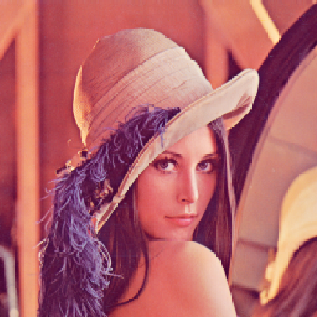
24-bitne slike u boji
Truecolor slike
Vrijednost piksela se predstavlja sa tri bajta (3x8 = 24 bita)
Postoje različiti modeli za opis boje
Displeji uglavnom koriste RGB model kod kojeg bajtovi sadrže vrijednosti piksela u crvenom, zelenom i plavom dijelu spektra
Moguće je predstaviti 256³ = 16.777.216 boja
Zauzeće memorije za sliku dimenzija 640 x 480 piksela:
  640x480x3 bajta = 900 kB
Često su 24-bitne slike memorisane kao 32-bitne
  Dodatni bajt se koristi za α-kanal

Slide 31

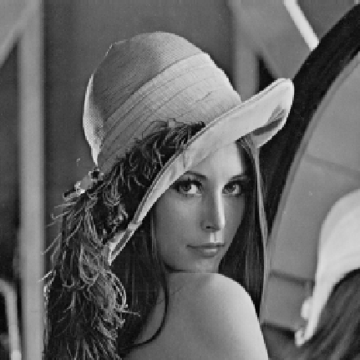
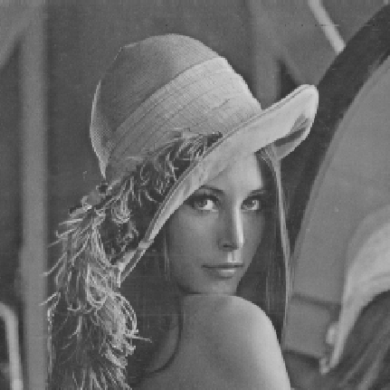
24-bitne slike u boji
Primjer
RGB
R
G
B

Slide 32

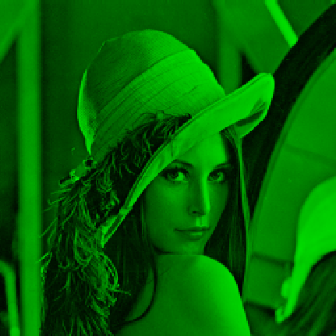
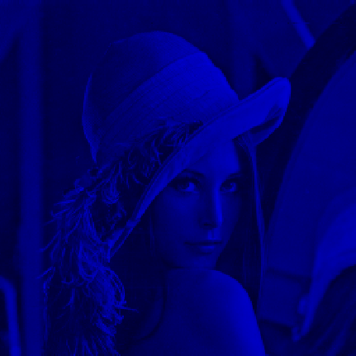
24-bitne slike u boji
Primjer
RGB
R
G
B

Slide 33
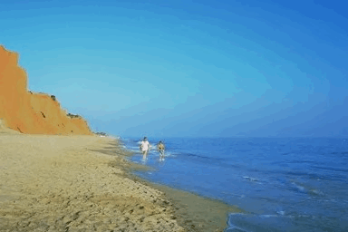
8-bitne slike u boji
Indeksirane slike
24-bitne slike koriste 3 bajta za čuvanje jednog piksela
Nisu sve od 16+ miliona boja jednako zastupljene
Moguće je sliku u boji predstaviti korištenjem jednog bajta po pikselu
Na raspolaganju je 256 boja
Koristi se lookup tabela za čuvanje informacija o boji
Kvalitet slike je nešto niži, ali obično prihvatljiv
Zauzeće memorije za sliku veličine 640 x 480 piksela:
  640 x 480 x 1 + 256 x 3 bajtova = 300 kB
Notes:
Zauzeće memorije za 8-bitnu sliku u boji je gotovo isto kao i za 8-bitnu grayscale sliku.

Slide 34
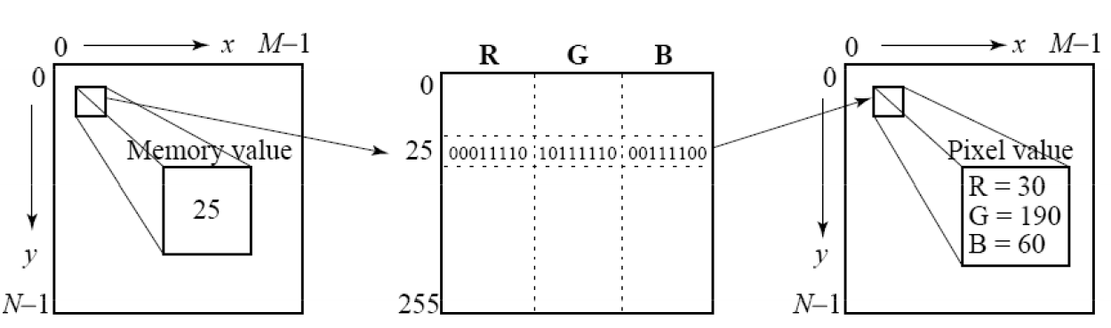
Lookup tabela (LUT) boja
Za svaki piksel se čuva kodna vrijednost boje – indeks reda u LUT
Pri određivanju boje piksela potrebno je pročitati vrijednost reda u LUT, a onda iz LUT i samu boju piksela
Koriste se i termini kolor-mapa i paleta
LUT se mora formirati prilikom konverzije 24-bitne slike u 8-bitnu
  Npr. grupisanje sličnih boja
  Dithering se može koristiti da se poboljša izgled rezultata

Slide 35
Primjeri slika i odgovarajućih kolormapa

Slide 36
Česti formati fajlova u rasterskoj grafici
http://www.martinreddy.net/gfx/
http://www.fileformat.info/mirror/egff/index.htm
  GIF – Graphics Interchange Format
  JPEG – Joint Photographics Experts Group
  PNG – Portable Network Graphics
  TIFF – Tagged Image File Format
  BMP – MS Windows Bitmap

Slide 37
Graphics Interchange Format (GIF)
Uveli su ga UNISYS Corp. i Compuserve
U početku je služio za prenos grafike telefonskim linijama pomoću modema
Koristi Lempel-Ziv Welch (LZW) algoritam (oblik Hafmanovog kodovanja), modifikovan za pakete koji se sastoje od linija slike (linijsko grupisanje piksela) – kompresija bez gubitaka
Ograničen na 8-bitne slike u boji (256 boja)
Pogodan za slike sa manjim brojem različitih boja (npr. grafika, crteži)
Dvije verzije: GIF87a i GIF89a
GIF89a: podržava jednostavnu animaciju, indeks transparentnosti, itd.

Slide 38
JPEG
Standard za kompresiju fotografija koji je kreirala Joint Photographic Experts Group
Koristi ograničenja ljudskog vizuelnog sistema da bi se postigao visok stepen kompresije
Kompresija sa gubicima
Korisnik može izabrati željeni nivo kvaliteta/kompresije
Najpopularniji format za slike na webu

Slide 39
Portable Network Graphics (PNG)
PNG je kreiran sa namjerom da naslijedi GIF standard
Podržani tipovi slika
  grayscale slike,
  indeksirane slike,
  truecolor slike
Podržava alfa kanale i gama korekciju
Do 16 bita po kanalu
Kompresija bez gubitaka (DEFLATE algoritam)
  Moguća je i kompresija sa gubicima
Nije patentiran
Namijenjen za grafiku na webu
Prevazišao GIF po zastupljenosti na webu

Slide 40
Tagged Image File Format (TIFF)
TIFF je razvila kompanija Aldus Corp. 1980-tih
Danas je TIFF specifikacija po kontrolom kompanije Adobe
Podržava različite tipove slika (crno-bijele bitmape, grayscale, 8-bitne i 24-bitne RGB slike, itd)
Podržan u softveru za obradu slike, naročito u upravljanju dokumentima i štamparstvu
Može čuvati dodatne podatke (tagovi) u zaglavlju fajla
Tipično koristi kompresiju bez gubitaka
Može sadržati JPEG komprimovane JPEG slike uključene pomoću JPEG taga
  U ovakvoj upotrebi nema značajnije prednosti nad JPEG standardom

Slide 41
BMP
Poznat i kao Bitmap Image File ili Device Independent Bitmap (DIB)
Standardni format fajla za sistemsku grafiku u MS Windows
Podržava 24-bitne RGB slike
Podrška za alfa kanale je nedokumentovana
Rasterski format
Namijenjen za čuvanje slika nezavisno od uređaja
Ne koristi kompresiju – veliki fajlovi
Široko podržan u softveru za obradu slike

Slide 42


Primjeri
250
200
150
100
JPEG: 15,9 kB
GIF: 33,4 kB
50
PNG: 288 kB

Slide 43
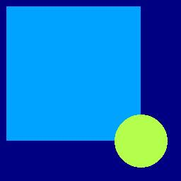


Još primjera
JPEG: 4,32 kB
GIF: 1,84 kB
PNG: 1,35 kB

